Slide 1
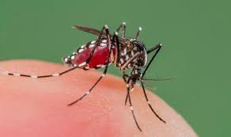
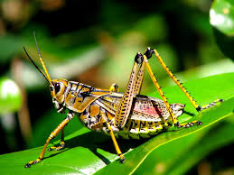
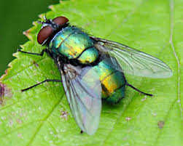
Afrika, my Afrika
Daniel Hugo

Slide 2
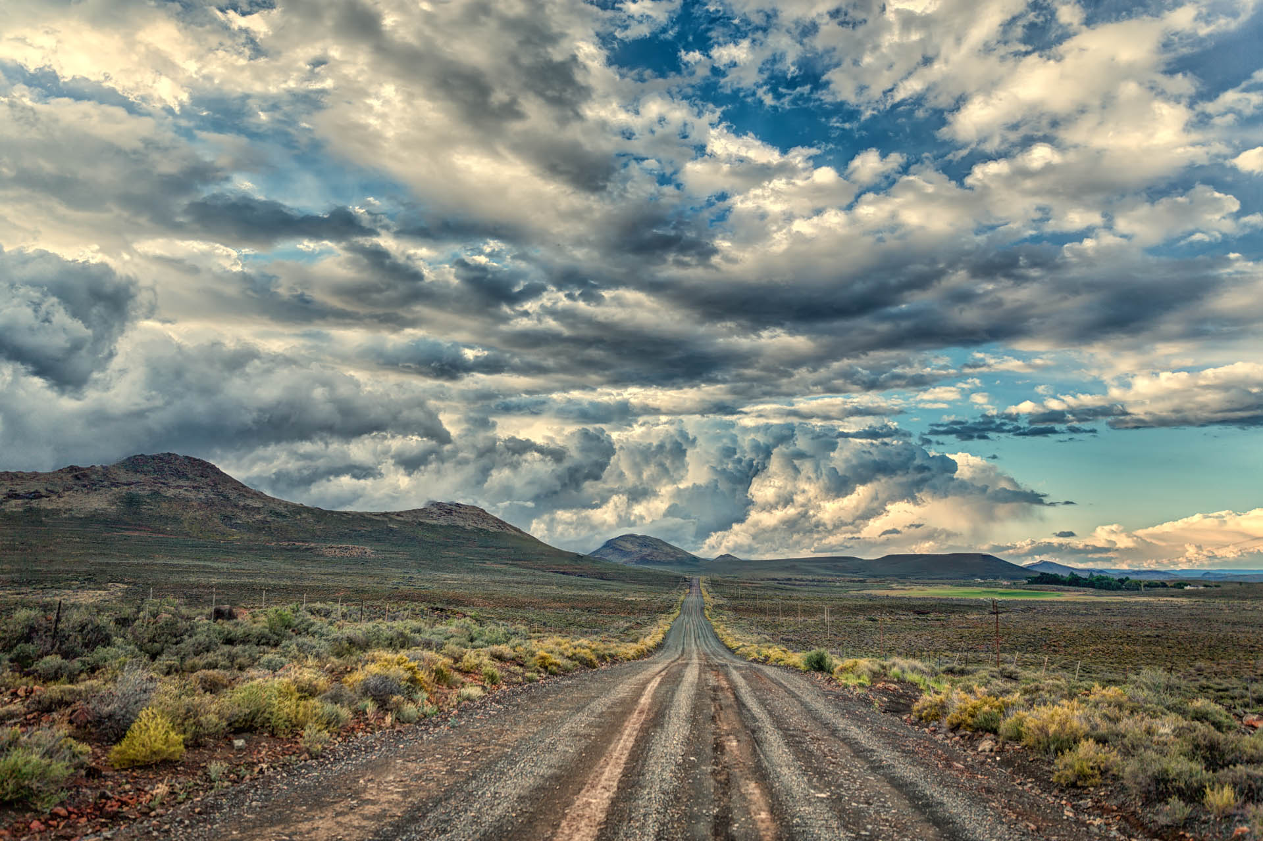
Pre Lees
Wat is jou gevoelens oor die kontinent waarop ons woon?

Slide 3
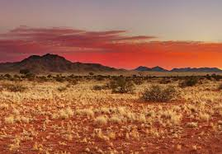
Die arme boer
Die springkaan en die droogte
Is swaar op onse land
En wat van ons moet worde
Is bowe myn verstand

Slide 4
In “Die Noordwaartse beweging van die Boere voor die
Goot Trek” word die droogtetoestande en springkaanplae
in die Karoo in die 9de eeu beskryf.
Konteks
Die Bybelboek Joel (1:4-14) verwys na die verwoesting wat
sprinkane en droogte aanrig.
Die anonieme teks is spottend, die Bybelteks doodernstig.
Die titel van die bundel, Hanekraai, betrek ook die Bybel
as interteks.
Dit dui op verraad en verloëning; die leser moet dus bedag wees daarop dat die digter miskien met verskillende verwysings en betekenisse in die gedig gaan werk

Slide 5
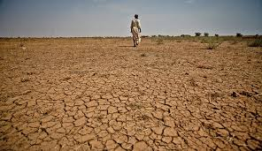
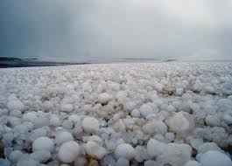
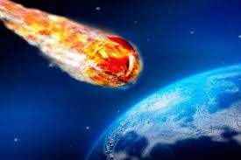
Satiriese belydenisvers
Afrika, my Afrika – Daniel Hugo
I
vergeet van springkane en droogte
haelstorms en meteoriete
dit is die klein irritasies
wat my radeloos maak:
vlieë, vlooie, muskiete
II
die muskiet prospekteer met sy boor –
stellasie op die vlakte van my vel:
hy soek die minerale in my are
III
die vervlakste, ratse vlooi is ‘n spring-
haas op die karooveld van my kooi
IV
die vlieg is ‘n voorste sensasiesoeker:
in hierdie droë land is hy eerste by – geboei
deur trane wat loop, bloed wat vloei
p. 19
“droogte // haelstorms en meteoriete”

Slide 6
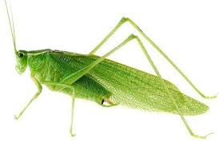
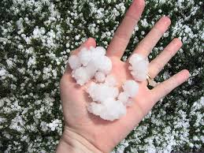
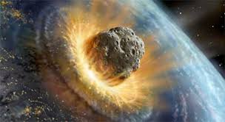
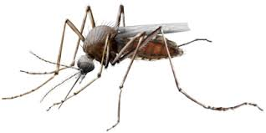
Eerste reël verras die leser: wat kan erger wees as “springkane en droogte”?
Afrika, my Afrika – Daniel Hugo
I
vergeet van springkane en droogte
haelstorms en meteoriete
dit is die klein irritasies
wat my radeloos maak:
vlieë, vlooie, muskiete
Strofe 1
“haelstorms” is nie so erg nie; “meteoriete” is nie so erg nie.
“meteoriete: steenagtige, meestal ysterryke massas wat uit die hemelruim op die aarde val
Let op die nommering van strofes: formele Romeinse syfers
Wat die digter “radeloos” maak, is vlieë, vlooie en muskiete
Muskiete veroorsaak jaarliks die dood van ongeveer ‘n miljoen mense in Afrika!

Slide 7
“prospekteer”: ‘n terrein ondersoek om te kyk of daar erts, olie, ens. ontgin kan word.
Digter skryf in spottende toon, wat veral in sy hiperbole na vore kom: “die muskiet prospekteer”; dit het ‘n “boorstellasie”; die vlooi is ‘n “springhaas”
Strofe 2
enjambement
II
die muskiet prospekteer met sy boor –
stellasie op die vlakte van my vel:
hy soek die minerale in my are
metafoor
Daar is ook erns teenwoordig in die beelde wat eie is aan Afrika: “minerale”, “karooveld” en “hierdie droe land”
“boorstellasie”: die toring van die boormasjien waaraan die boorgereedskap hang
TITEL:
Digter skep ‘n band met die land en betrek die gedigtitel.
Die titel het ‘n suggestie van liefde en wanhoop.
Die digter assosieer himself met Afrika
“minerale”: bruikbare stowwe wat verkry word deur delwing, delfstowwe

Slide 8
III
die vervlakste, ratse vlooi is ‘n spring-
haas op die karooveld van my kooi
Strofe 3
enjambement
HIPERBOOL:
Oordrywing ter wille van effek: “die karooveld van my kooi”
vervlakste: verduiwelde, vervloekte
springhaas: Suid-Afrikaanse knaagdier wat snags uitkom en springende beweeg
kooi: bed
karooveld: die uitgestrekte, plat, droe vlaktes in die binneland met hoofsaaklik lae plantegroei

Slide 9
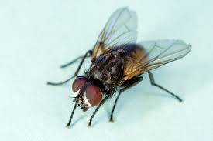
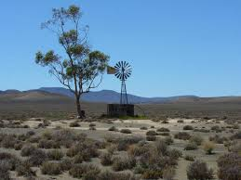
IV
die vlieg is ‘n voorste sensasiesoeker:
in hierdie droë land is hy eerste by – geboei
deur trane wat loop, bloed wat vloei
Sensasiesoeker: iemand wat die opskudding van ‘n ongewone voorval najaag
Strofe 4
WENDING in laaste 3 reels:
die “klein irritasie” van die vlieg word vereenselwig met “trane” en “bloed”; digter roep eeue se Afrika-geskiedenis op: koloniale uitbuiting, slawerny, oorloe, siektes, springkane en droogtes
“geboei” in prominente rymposisie saam met “geboei”: Waarom sou die vliee “geboei” wees? Moontlik omdat die vliee vloeistof in die droe land soek OF die gruwel van trane en bloed selfs vliee deur die oorvloed van Afrika se trane en bloed boei.

Slide 10
Gedig is ‘n satiriese belydenisvers. Wat bely die digter oor sy eie houding oor Afrika? Kan die digter van “Afrika-pessimisme” beskuldig word? Of wys die selfspot en humor van die grootste deel van die gedig ‘n sagter oordeel?
Bespreking
Die digter gebruik selfspot, intertekstuele verwysings en beelding soos hiperbool en klimaks in die slot om die leser te lei van ‘n aanvang wat humoristies lyk na ‘n skokkende slot.
Die digter bind die gedig deur van rym en alliterasie gebruik te maak (“meteoriete” – “muskiete”), enjambemente (“boor-/stellasie” en “spring-/haas”) en talle metafore (“die vlakte van my vel” en die “vlooi is ‘n springhaas”

Slide 11
VRAAG
OPSTELVRAAG
Daniel Hugo gebruik metafore treffend in “Afrika, my Afrika”.
Verduidelik sy gebruik van metafore deur te verwys na die muskiet,
die vlooi en die vlieg.
Verduidelik by elkeen op grond van watter ooreenstemmende
kenmerke die beeldspraak berus en gee ten slotte jou mening
oor die geslaagdheid daarvan.
(200-250 woorde)
[10]

Slide 12
MOONTLIKE ANTWOORD
Die metafore pas goed in die Afrika-konteks.
Die muskiet word metafories aan prospekteerders gelykgestel.
Die ooreenkoms is dat albei delf.
Die muskiet se monddele is soos die boorstellasie van ‘n prospekteerder.
Sowel die monddele as die boorstellasie het ingewikkelde werkinge.
Die spreker vergelyk sy vel met ‘n vlakte.
Die muskiet delf soos ‘n prospekteerder op die vlakte.
Sy bloed is soos die minerale waarna die prospekteerders soek.
Die vlooi word aan ‘n springhaas gelykgestel.
Albei maak uiters ratse spronge.
Die spreker se bed word metafories aan ‘n “karooveld” gelykgestel.
Springhase kom in die Karoo voor.
Die vlieg word metafories ‘n sensasiesoeker.
Soos ‘n sensasiesoeker is die vlooi ook eerste op die toneel waar trane
of bloed loop.
Leerders gee hul eie mening oor die gelsaagdheid van die metafore.
[7 feite + 3 aanbieding) [10]
Antwoord

